Slide 1

Анализ пользовательского взаимодействия с карточками статей:
Выполнил: студент когорты 44 Куделькин А.Е.

Slide 2
Цель проекта: Автоматизация анализа пользовательского взаимодействия с карточками статей, для менеджеров Яндекс.Дзен.
Источник информации: БД - 'data-analyst-zen-project-db’.
Дата выполнения: 25 июля 2022 года

Slide 3
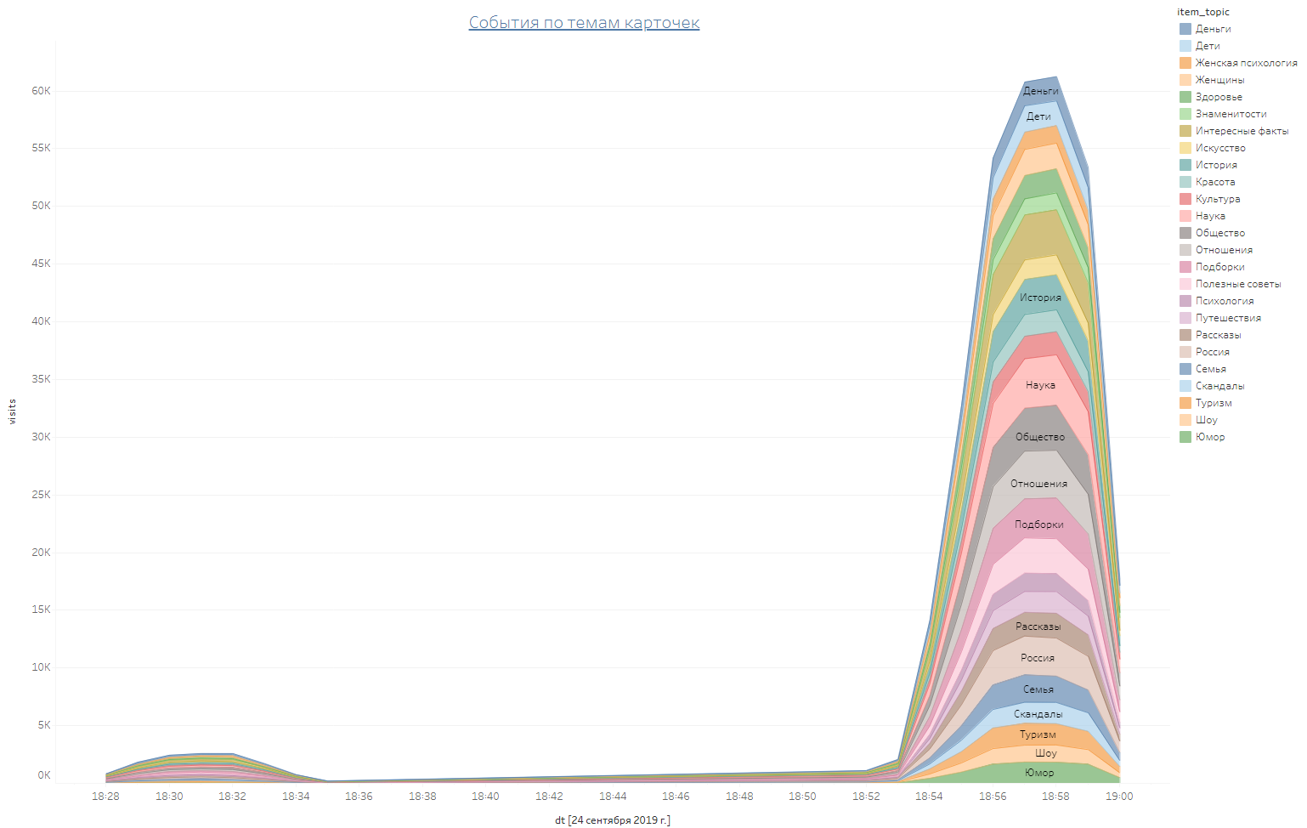
ТОП-5 тем карточек:
Деньги;
Дети;
Женская психология;
Женщины;
Здоровье.

Slide 4
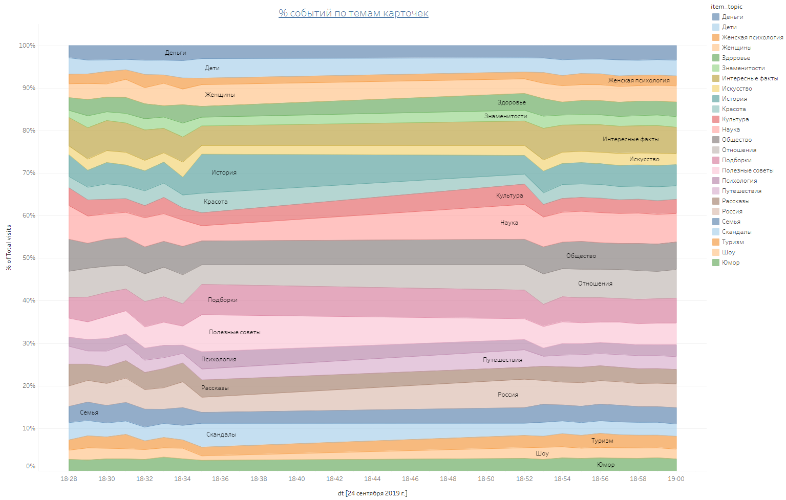

Slide 5
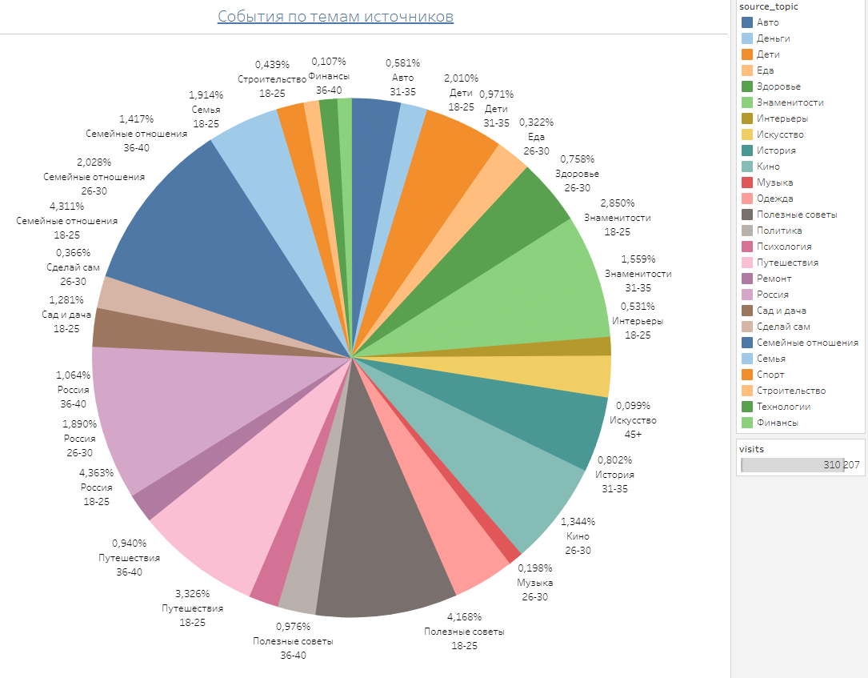
ТОП-5 тем источников:
Семейные отношения;
Россия;
Полезные советы;
Путешествия;
Знаменитости.

Slide 6
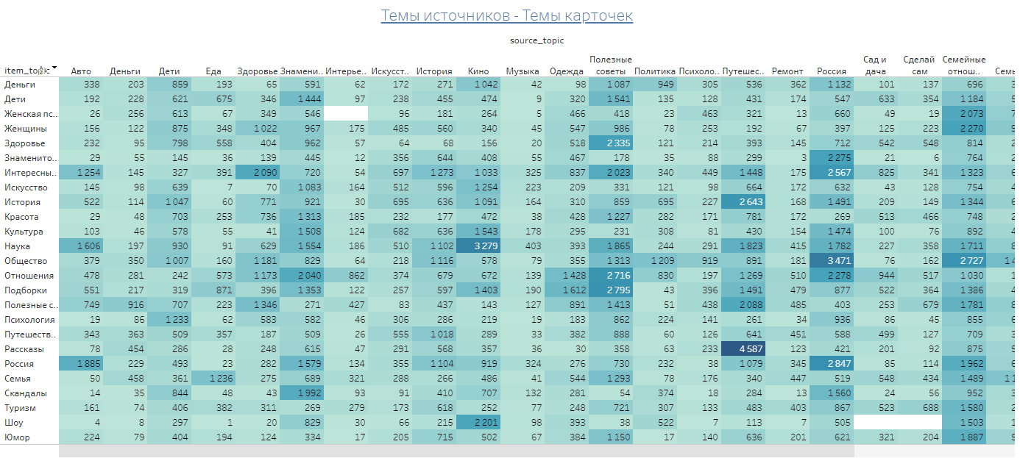
ТОП-5 соотношений тем источников и карточек:
Путешествия-Рассказы;
Россия-Ощество;
Кино-Наука;
Россия-Россия;
Полезные советы-подборки.

Slide 7
Выводы:
Лидирующие темы карточек: Деньги, Дети, Женская психология, Женщины и Здоровье;
Лидирующие темы источников: Семейные отношения, Россия, Полезные советы, Путешествия и Знаменитости;
Лидирующие среди соотношений тем источников и карточек (просмотров):
Путешествия-Рассказы - 4587;
Россия-Ощество - 3471;
Кино-Наука - 3279;
Россия-Россия - 2847;
Полезные советы-подборки - 2795.

Slide 8


